Slide 1
BÁO CÁO NHẬP MÔN TRÍ TUỆ NHÂN TẠO
HIỆN THỰC GIẢI THUẬT ĐỂ GIẢI BÀI TOÁN SOKOBAN
BÀI TẬP LỚN 1:
Nhóm thực hiện:
Ngô Tấn Phát Đạt - 1913045
Phạm Minh Hiếu - 1913356
Lộc Minh Hiếu - 1913336

Slide 2
TRÒ CHƠI SOKOBAN
Sokoban là trò chơi mà nhân vật cần đẩy tất cả những viên kim cương vào vị trí đích.
Người chơi có thể di chuyển theo 4 hướng: lên, xuống, trái, phải nhưng chỉ có thể di chuyển được nếu không đi vào chướng ngại vật (tường).
Mỗi nước đi là một lần di chuyển
Nhân vật có thể đẩy viên kim cương nhưng chỉ có thể tối đa 1 viên trong 1 nước đi và không thể kéo kim cương.

Slide 3
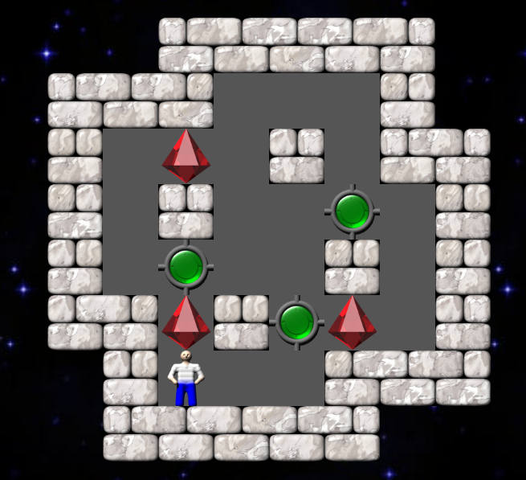
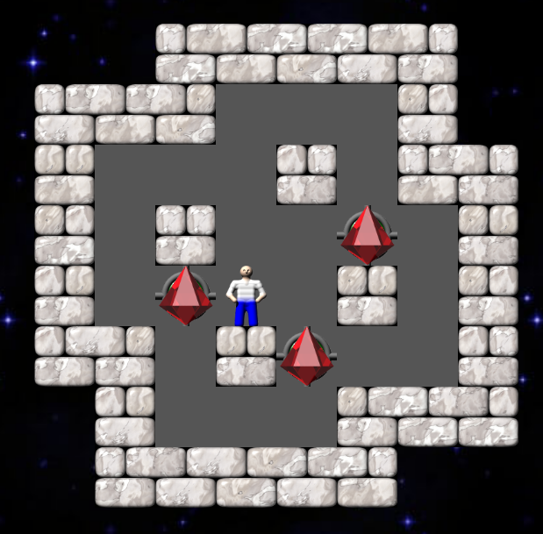
TRÒ CHƠI SOKOBAN
=> Cách để thắng trò chơi là đẩy tất cả các kim cương vào các ô mục tiêu

Slide 4
ĐỊNH NGHĨA BÀI TOÁN
Trong bài toán Sokoban này, ta sẽ hiện thực giải thuật tìm kiếm Breadth First Search và A* dựa trên BFS
Do bài toán Sokoban có không gian trạng thái lớn, chiều dài lời giải dài, hệ số phân nhánh lớn và sự có mặt của các deadlocks dẫn đến cần rất nhiều các bước tính toán để đưa ra lời giải.
Không gian trạng thái tăng khi số kim cương-đích tăng hoặc bản đồ rộng.
Deadlocks là trường hợp kim cương bị đẩy vào góc hoặc tường, bị kẹt lại và không thể đưa đến đích. Trường hợp này tiêu tốn nhiều tài nguyên vì tiếp tục xử lí 1 nhánh mà không thể có kết quả.
=> Tránh deadlocks sẽ giúp giảm được rất nhiều bước xử lí vô nghĩa.

Slide 5
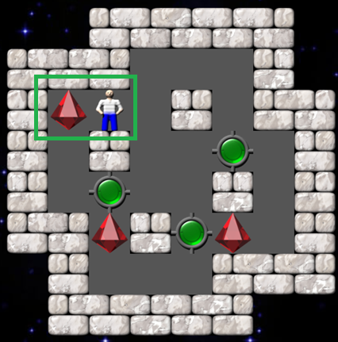
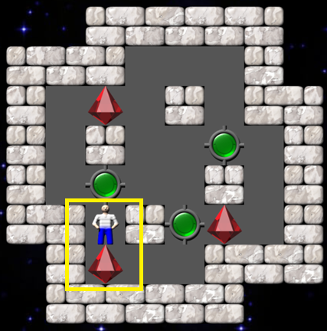
ĐỊNH NGHĨA BÀI TOÁN
MỘT VÀI TRƯỜNG HỢP DEADLOCKS

Slide 6
ĐỊNH NGHĨA BÀI TOÁN
Bài toán Sokoban cơ bản được xác định như sau:
+ Trạng thái: gồm 1 ma trận chứa thông tin bản đồ hiện tại, list visited chứa các ma trận đã xét và list moves chứa các bước đã đi
Ma trận bản đồ cho biết được nhân vật, tường, kim cương, đích ở đâu giúp xử lí tình huống hiện tại để đưa ra được trạng thái kế tiếp.
Danh sách visited để tránh xét lại các node đã xét, tránh lặp lại việc xét 1 nhánh.
List moves được thêm vào để tiện cho việc chạy demo và kiểm thử.

Slide 7
ĐỊNH NGHĨA BÀI TOÁN
+ Trạng thái khởi đầu: gồm ma trận bản đồ ban đầu do người dùng nhập vào, list visited và moves rỗng
+ Trạng thái đích: gồm ma trận bản đồ khi tất cả kim cương đã ở các ô mục tiêu
+ Bước chuyển trang thái hợp lệ: về việc chuyển trạng thái, tương tự như khi chơi Sokoban, chúng ta sẽ phải xét 4 hướng đi lên, xuống, trái, phải ở vị trí người chơi hiện tại để tìm trạng thái tiếp theo.

Slide 8
ĐỊNH NGHĨA BÀI TOÁN
Có thể chuyển thành trạng thái mới nếu bước đi không vi phạm luật của trò chơi:
Chỉ đi 1 bước trong 1 lần chuyển trạng thái
Bước đi phải phù hợp. VD: không đi vào tường, không đẩy được 2 kim cương 1 lúc, không đi vào deadlocks,..
Ma trận bản đồ của trạng thái mới không nằm trong danh sách visited
Trạng thái mới gồm ma trận bản đồ mới sau khi đi, thêm ma trận này vào visited và thêm bước vừa đi vào moves

Slide 9
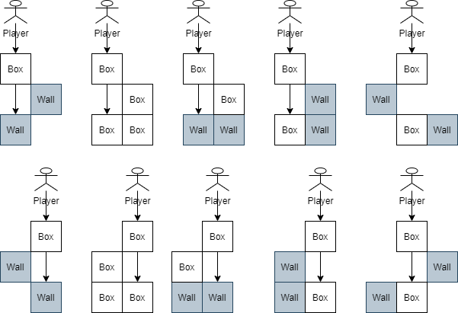
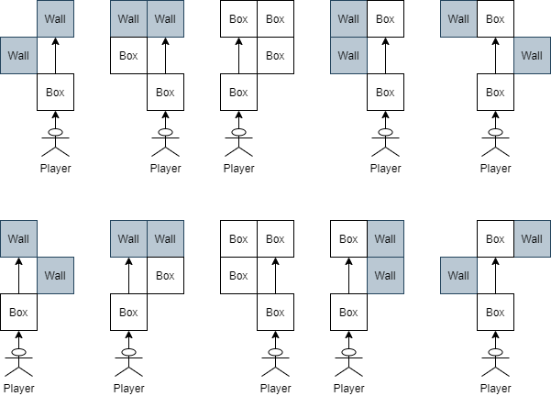
ĐỊNH NGHĨA BÀI TOÁN
Các trường hợp deadlocks đã được thêm vào điều kiện xét trạng thái hợp lệ tiếp theo để tăng khả năng xử lí bài toán

Slide 10
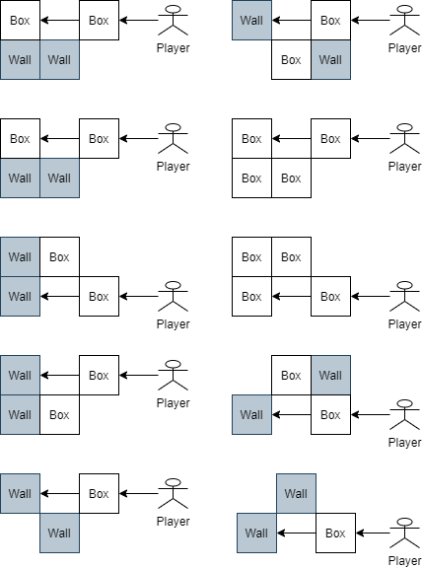
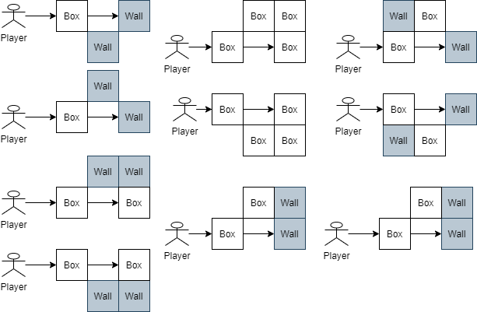
ĐỊNH NGHĨA BÀI TOÁN
Trường hợp đẩy qua trái
Trường hợp đẩy qua phải

Slide 11
GIẢI THUẬT BFS TRONG SOKOBAN
Giải thuật Breadth First Search (BFS) trong bài toán Sokoban khá tương đồng với giải thuật BFS trong những bài toán bình thường.
BFS hiệu quả khi lời giải nằm gần gốc của cây tìm kiếm và chắc chắn tìm ra lời giải nếu có.
Tuy nhiên, do đa số không gian trạng thái của trò chơi Sokoban khá lớn nên việc xử lí bài toán khá tốn thời gian.
Thậm chí có những trường hợp không gian trạng thái quá rộng khiến cho thời gian xử lí bài toán cực kì lâu và tốn nhiều tài nguyên để lưu trữ trạng thái.

Slide 12
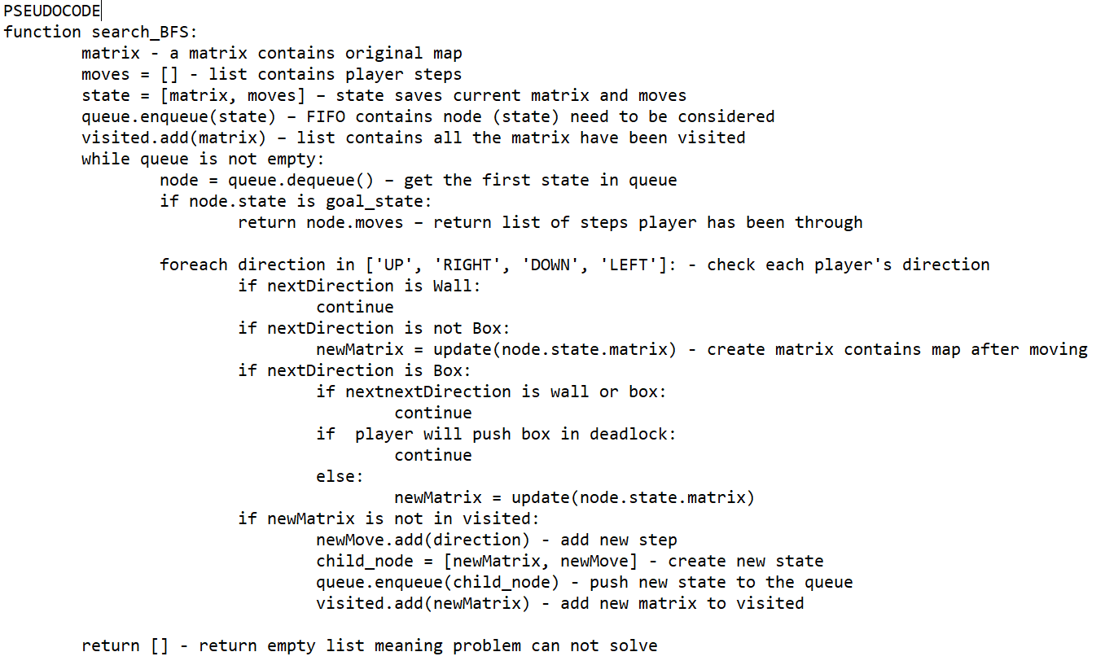
GIẢI THUẬT BFS TRONG SOKOBAN

Slide 13
GIẢI THUẬT A* TRONG SOKOBAN
Ở bài toán cơ bản thông thường, giải thuật A* chỉ hướng đến một mục tiêu còn trong Sokoban, A* phải tìm ra đường đi trong lúc đẩy kim cương về đích nên cách xử lí trong Sokoban hơi khác một xíu so với bài toán cơ bản.
Ở bài toán hiện tại, ta chọn xây dựng A* trong Sokoban dựa trên giải thuật Breadth First Search vì cần thêm toàn bộ các node tiếp theo vào hàng chờ để xét được hướng đi tối ưu hơn.
Chi phí đường đi còn lại (chi phí đẩy) trong hàm heuristic chỉ thay đổi khi đẩy thùng, khác với ở bài toán cơ bản là khi di chuyển.

Slide 14
HÀM HEURISTIC TRONG A*
Hàm heuristic f(x) = h(x) + g(x)
g(x) là hàm chi phí đường đi cho đến thời điểm hiện tại, được tính bằng số phần tử hiện tại có trong moves,tang lên 1 sau mỗi bước đi, giúp lựa chọn đường đi ngắn hơn trong các đường đi đã có khi các hàm h(x) bằng nhau
h(x) là hàm đánh giá chi phí đẩy, được tính bằng tổng chi phí của các kim cương đến các mục tiêu
Việc tính toán f(x) cộng với hàng chờ ưu tiên f(x) nhỏ nhất (min heap) sẽ đưa ra lời giải tốt của bài toán.

Slide 15
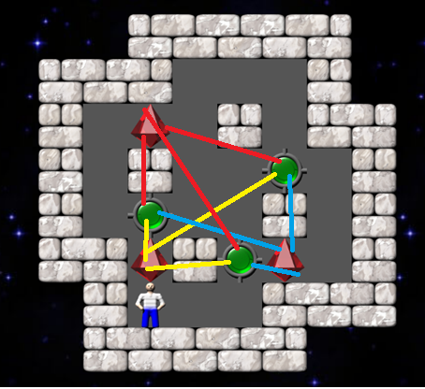
HÀM HEURISTIC TRONG A*
h(x) = tổng khoảng cách từ kim cương đến lần lượt các mục tiêu bằng khoảng cách Manhattan
Khi kim cương được đẩy, việc tính toán này sẽ giúp các chướng ngại vật có xu hướng hướng về mục tiêu
Nếu ra xa đích, chi phí sẽ tăng 1, ngược lại chi phí sẽ giảm 1
=> có xu hướng hướng đến trạng thái đích
Số lượng các khoảng cách của kim cương bằng khoảng cách Euclid

Slide 16
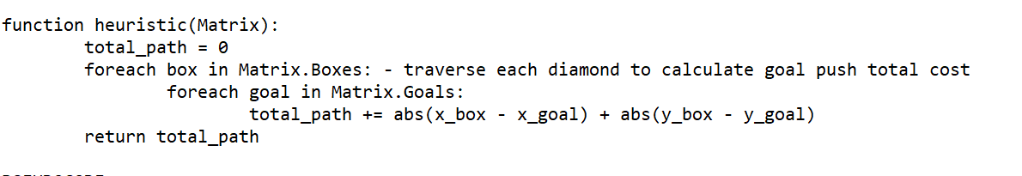
GIẢI THUẬT A* TRONG SOKOBAN
PSEUDOCODE:

Slide 17
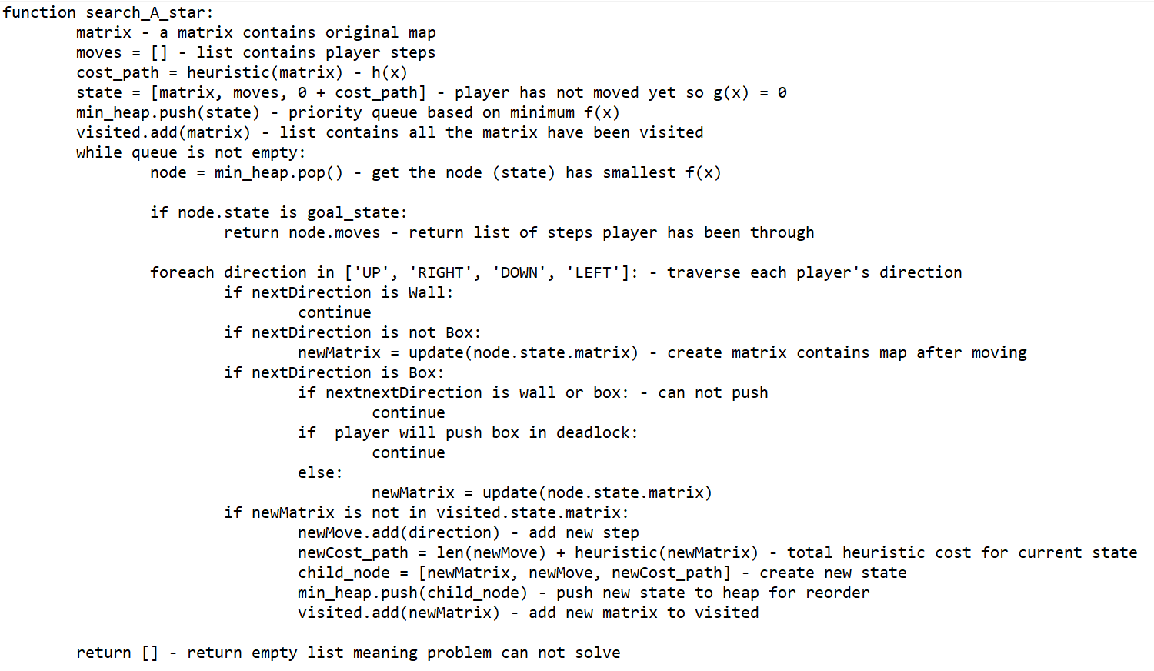
GIẢI THUẬT A* TRONG SOKOBAN

Slide 18
HIỆN THỰC GIẢI THUẬT
Các giải thuật được hiện thực bằng Python 3.9.7
Chạy thử với 40 test case mức độ Mini và 40 test case mức độ Micro
Test case time limit là 12 tiếng

Slide 19
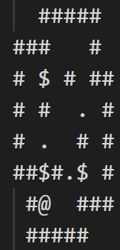
INPUT
Input là bản đồ trò chơi đã được chuyển thành ma trận với các kí hiệu:
'#': tường
'$': chướng ngại vật
'.': mục tiêu
'@': nhân vật
'*': chướng ngại vật nằm trên mục tiêu
' ': đường đi
'+': nhân vật ở trên mục tiêu
- Hình bên là ví dụ cho input của màn chơi ở hình trên

Slide 20
OUTPUT
Output gồm:
Moves: các bước đã tính toán để đi được tới trạng thái đích
Number of states have been reached: tổng số node đã có trong queue
Number of states have been visited: tổng số node đã xét
Number of duplicated states: số node bị xét trùng lặp
Time for searching: thời gian chạy
Chương trình game tự giải theo list moves ở trên

Slide 21
OUTPUT
BFS search
Testcase | Step | State | Time
1 | 37 | 178 | 0,0481917
2 | 60 | 667 | 0,2758611
3 | 69 | 1054 | 0,500735
4 | 71 | 406 | 0,1511259
5 | 104 | 3204 | 3,3387378
6 | 99 | 11961 | 33,1510182
7 | 61 | 1998 | 1,4598715
8 | 93 | 6399 | 10,3451825
9 | 85 | 937 | 0,6235278
10 | 102 | 2334 | 1,8196202
11 | 74 | 2394 | 1,621168
12 | 112 | 10983 | 24,6318161
13 | 80 | 5146 | 6,6854242
14 | 121 | 28740 | 348,7216768
15 | 82 | 2017 | 2,4351499
16 | 114 | 4073 | 7,8142746
17 | 65 | 2136 | 3,2098183
18 | 110 | 9072 | 30,9310922
19 | 72 | 2830 | 2,2263727
20 | 112 | 10273 | 22,2325711
A* Algorithm
Testcase | Step | State | Time
1 | 37 | 159 | 0,041447
2 | 60 | 559 | 0,2207132
3 | 69 | 918 | 0,4831833
4 | 71 | 406 | 0,1634929
5 | 104 | 3178 | 2,9400033
6 | 99 | 10448 | 20,3414884
7 | 65 | 2004 | 1,595274
8 | 97 | 6555 | 8,6705501
9 | 87 | 889 | 0,5116937
10 | 104 | 2228 | 1,6983024
11 | 74 | 2390 | 2,0851051
12 | 112 | 10972 | 26,8884815
13 | 84 | 5195 | 7,1474396
14 | 137 | 28751 | 375,3192609
15 | 84 | 2016 | 1,2629106
16 | 122 | 4056 | 4,7341771
17 | 65 | 1868 | 1,8101529
18 | 110 | 8466 | 30,1676923
19 | 78 | 2725 | 2,7927638
20 | 116 | 9569 | 27,182908

Slide 22
OUTPUT
BFS search
Testcase | Step | State | Time
21 | 71 | 2563 | 1,8779679
22 | 99 | 5131 | 5,8035816
23 | 99 | 8639 | 21,0479
24 | 177 | 56915 | 1642,520352
25 | 81 | 3474 | 3,2900839
26 | 133 | 18522 | 125,1295224
27 | 103 | 3555 | 3,6319542
28 | 189 | 13905 | 46,3071674
29 | 58 | 2475 | 1,7171363
30 | 168 | 18951 | 91,7968315
31 | 74 | 550 | 0,3128515
32 | 91 | 706 | 0,4569763
33 | 94 | 3296 | 3,4695265
34 | 101 | 4547 | 6,4822493
35 | 88 | 770 | 0,3974189
36 | 72 | 1982 | 1,1601882
37 | 96 | 2352 | 1,7069419
38 | 50 | 2671 | 1,764338
39 | 100 | 7751 | 11,138101
40 | 84 | 2374 | 1,8732883
A* Algorithm
Testcase | Step | State | Time
21 | 71 | 2448 | 2,0815654
22 | 101 | 5054 | 7,3517391
23 | 101 | 8579 | 28,0901879
24 | 179 | 56829 | 1786,273625
25 | 81 | 2650 | 2,4806593
26 | 133 | 16825 | 124,8725078
27 | 105 | 3465 | 3,2883187
28 | 193 | 13649 | 52,4379758
29 | 64 | 2336 | 1,7311365
30 | 174 | 18931 | 102,7984271
31 | 76 | 546 | 0,2676723
32 | 91 | 706 | 0,3969697
33 | 94 | 1932 | 1,423903
34 | 104 | 3561 | 3,2927754
35 | 88 | 763 | 0,4562533
36 | 72 | 1974 | 1,3359032
37 | 98 | 2352 | 1,7458101
38 | 56 | 2688 | 1,8046992
39 | 100 | 7347 | 10,7835033
40 | 88 | 2377 | 2,1351794

Slide 23
NHẬN XÉT

Slide 24
NHẬN XÉT

Slide 25
NHẬN XÉT

Slide 26
NHẬN XÉT

Slide 27
NHẬN XÉT

Slide 28
NHẬN XÉT

Slide 29
OUTPUT
BFS search
Testcase | Step | State | Time
1 | 49 | 30243 | 476,3449529
2 | Testcase is time-limited
3 | 123 | 14403 | 91,84859
4 | 107 | 21478 | 209,9347369
5 | Testcase is time-limited
6 | 65 | 84100 | 4647,725545
7 | 110 | 4276 | 17,2744072
8 | 89 | 16910 | 198,7282979
9 | 209 | 66676 | 3126,239472
10 | 117 | 11128 | 87,6263097
11 | 125 | 72777 | 2382,012048
12 | 67 | 149180 | 8256,949068
13 | 128 | 9797 | 58,2226095
14 | 164 | 50512 | 1355,792852
15 | 139 | 183592 | 11253,88933
16 | 119 | 92971 | 3503,015149
17 | 188 | 252854 | 37345,90469
18 | 147 | 47958 | 1275,501664
19 | Testcase is time-limited
20 | 146 | 70545 | 2803,797911
A* Algorithm
Testcase | Step | State | Time
1 | 49 | 22116 | 132,1299745
2 | Testcase is time-limited
3 | 133 | 13938 | 50,4829828
4 | 115 | 21299 | 137,3832793
5 | Testcase is time-limited
6 | 71 | 66292 | 1509,445276
7 | 110 | 4142 | 4,1833674
8 | 89 | 15385 | 63,4608522
9 | 221 | 66579 | 1663,506284
10 | 123 | 11095 | 25,7450168
11 | 127 | 56049 | 1024,039628
12 | 69 | 103099 | 2687,944416
13 | 128 | 9468 | 15,7255463
14 | 168 | 50491 | 840,5687987
15 | 147 | 173386 | 11027,84739
16 | 137 | 91444 | 3408,032957
17 | 196 | 252092 | 34346,12897
18 | 159 | 48366 | 931,9009558
19 | Testcase is time-limited
20 | 152 | 59236 | 1484,454062

Slide 30
OUTPUT
BFS search
Testcase | Step | State | Time
21 | 185 | 62494 | 1908,042732
22 | Testcase is time-limited
23 | 91 | 10786 | 27,22434
24 | 165 | 192170 | 19149,53186
25 | 130 | 43840 | 890,6939056
26 | Testcase is time-limited
27 | 234 | 35228 | 383,0771893
28 | 73 | 3186 | 5,0288446
29 | 83 | 11589 | 51,237335
30 | 161 | 89364 | 3147,53919
31 | 101 | 4897 | 5,5194387
32 | 82 | 7336 | 10,5401656
33 | 173 | 22925 | 162,9711231
34 | 100 | 14958 | 59,7642085
35 | 70 | 18449 | 90,4676238
36 | 98 | 20239 | 117,8001728
37 | 184 | 43046 | 713,8426159
38 | 188 | 129051 | 6966,282805
39 | 151 | 19101 | 88,3201804
40 | 150 | 6627 | 8,6280282
A* Algorithm
Testcase | Step | State | Time
21 | 189 | 60303 | 1423,996507
22 | Testcase is time-limited
23 | 91 | 9749 | 15,681215
24 | 171 | 182184 | 15821,41198
25 | 140 | 41610 | 778,045557
26 | Testcase is time-limited
27 | 246 | 34790 | 398,0542979
28 | 74 | 3168 | 2,6759932
29 | 87 | 11128 | 29,7108627
30 | 177 | 86602 | 2987,67709
31 | 101 | 5066 | 5,7608085
32 | 82 | 6778 | 9,6827854
33 | 177 | 22160 | 146,0795905
34 | 108 | 14035 | 56,1398288
35 | 70 | 17122 | 61,2941889
36 | 98 | 19805 | 105,5679398
37 | 196 | 42457 | 728,4940271
38 | 192 | 127135 | 6949,991487
39 | 151 | 19049 | 74,2745797
40 | 154 | 6541 | 9,8843446

Slide 31
NHẬN XÉT

Slide 32
NHẬN XÉT

Slide 33
NHẬN XÉT

Slide 34
NHẬN XÉT

Slide 35
NHẬN XÉT

Slide 36
NHẬN XÉT

Slide 37
NHẬN XÉT
Ở Mini Test, khi không gian trạng thái đa số không quá lớn:
Chênh lệch giữa số lượng các nước đi của A* và BFS ở các test case không nhiều và BFS hoàn toàn sinh ra đường đi ngắn hơn A*
Chênh lệch giữa số lượng các trạng thái của A* và BFS ở đa số test case không nhiều và hầu hết A* có số trạng thái ít hơn
Chênh lệch giữa thời gian xử lí đa số các test case giữa 2 giải thuật là không nhiều, ở các test case chênh lệch nhiều (11, 14, 21, 24) thì A* xử lí tốn thời gian hơn.

Slide 38
NHẬN XÉT
Ở Micro Test, khi các không gian trạng thái khá lớn:
Chênh lệch giữa số lượng các nước đi ở 2 giải thuật vẫn không nhiều (nhiều nhất là 18), số nước đi của BFS vẫn hoàn toàn ngắn hơn A*
Chênh lệch giữa số lượng các trạng thái ở 2 giải thuật đa số vẫn không nhiều, nhưng ở 1 vài test case, con số chênh lệch là rất lớn. Số trạng thái của A* phần lớn là ít hơn so với BFS.
Thời gian xử lí của 2 giải thuật cũng tương đồng với số lượng trạng thái.

Slide 39
NHẬN XÉT
BFS thường sinh ra số nước đi tối ưu hơn so với A* trừ khi nhánh tối ưu nằm ở bên phải 1 nhánh đích
A* do tìm theo kinh nghiệm, có xu hướng đến đích khi sử dụng hàm heuristic dẫn đến sinh ra ít trạng thái khi tìm tới đích hơn, đặc biệt là khi không gian trạng thái lớn và phức tạp
A* tốn ít không gian để lưu trữ các trạng thái, các ma trận bản đồ đã đi qua nên ít tốn thời gian xử lí hơn BFS
A* sinh ra nước đi tốt (không tối ưu bằng BFS nhưng không chênh lệch nhiều) và tối ưu hơn về mặt không gian và thời gian

Slide 40
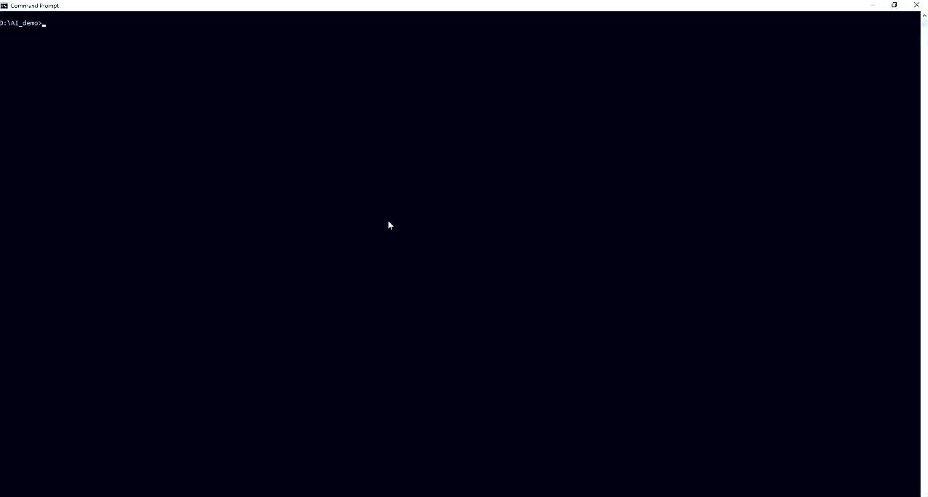
DEMO

Slide 41
HƯỚNG DẪN CHẠY THỬ
- Cài đặt python phiên bản mới nhất
- Chạy lệnh 'python get-pip.py' trên Windows hoặc 'sudo apt-get install python3-pip' trên MacOS
- Cài đặt pygame bằng cách chạy lệnh: pip install pygame
trên Command Line đối với Windows hoặc trên Terminal đối với MacOS
Tùy chỉnh sửa đổi file 'micro-test.txt' hoặc 'mini-test.txt' để sửa đổi input
Nếu thêm level mới thì phải thêm 'Level n' ở trước (n là thứ tự của level)

Slide 42
HƯỚNG DẪN CHẠY THỬ
Dùng lệnh 'python demo.py' để chạy file python
Nhập '1' để chọn Blind search, nhập '2' để chọn A* search
Nhập '1' tiếp theo để chọn mini test, nhập '2' để chọn micro test
Nhập level tương ứng với test mình đã chọn
Sau khi tìm ra được lời giải, màn hình game sẽ được hiển thị và tự động đi theo lời giải đã tìm
Sau khi hoàn thành trò chơi, chương trình kết thúc

Slide 43
TÀI LIỆU THAM KHẢO
Wikipedia – Breadth first search
Wikipedia – A* search algorithm
ksokoban.online – Mini and Micro game map
Solving Sokoban – Timo Virkkala - UNIVERSITY OF HELSINKI
Sokoban-Game - maheshreddykukunooru
Sokoban Interface - morenod/sokoban

